Slide 1

欢迎参加龙架构双周会
编辑权限申请
  计划好主讲的议题和大致用时
  在本文档申请编辑权限且附上简短的申请理由
  在龙架构双周会交流群中 @群主 或 管理员 获取权限
  向 loongarch@whlug.cn 发送主题为龙架构双周会报告的邮件
    邮件内请简要说明您将要报告的内容，我们将在收到邮件后同您取得联系，为您提供文档的编辑权限
内容编辑
  请在对应的议题版块下添加您想要分享的内容
  若无对应议题，请直接在幻灯片其他议题最前方添加
  快速报告一页控制在 3 分钟以内，报告期间请勿讨论发言
  专题报告 15~30 分钟，分享结束后可讨论交流

Slide 2


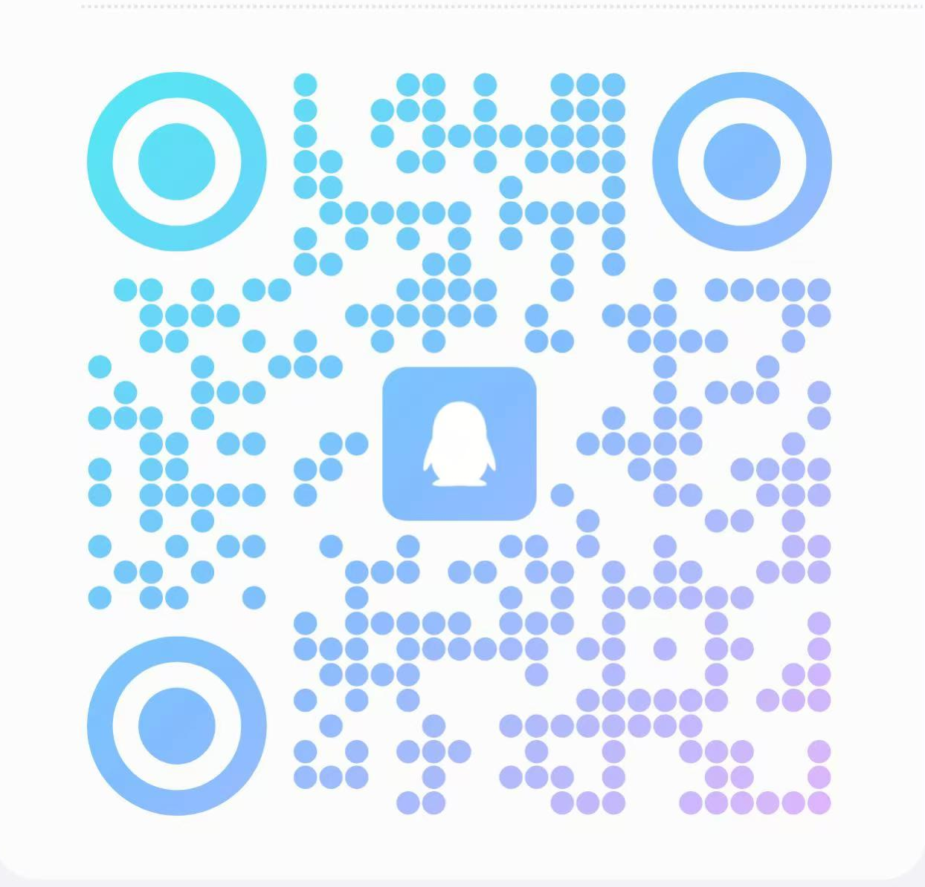
龙架构双周会
2026 年 1 月 3 日・第 28 次

Slide 3

会前注意事项

Slide 4
会前注意事项
本次会议仅涉及软件技术课题
  关于龙芯相关的硬件产品，除官方层面已解禁的消息及本文档内
  可公开的消息外，其他均不作任何回应
本次会议与股市无关，不构成任何投资建议
倡议：龙架构双周会及附属群组主要为社区开发者提供技术沟通和协调渠道，而非投资者交流或政治、商业讨论，请自觉控制话题及占用时长，更不要主动引发甚至煽动厂商间对立、饭圈争议等非建设性议题
（白铭骢）
Notes:
LiarOnce：本页应保持展示至少5分钟后继续会议

Slide 5
快速报告
龙架构上游动向

Slide 6
GCC
xry111 提出一项在极其特定的条件下会触发的编译器内部错误 (ICE) 修复
xry111 提出将 LSX 向量符号/零扩展到元素个数相同的 LASX 向量加入 optab，以解决使用 __builtin_convertvector 进行此类操作时生成不明意义指令的问题
因尚不确定如何对 LA32R 在 LA32S 中的补集划分功能模块及是否对 LA32R 加入 cpucfg 指令，添加预处理器宏区分 LA32R 和 LA32S 的请求被龙芯开发者决定搁置
  目前建议在手写 LA32 汇编时一律按 LA32R 编写
xry111

Slide 7
Glibc + Binutils
由于 Glibc 本身和 Binutils 的开发周期安排，Glibc 的 LA32 支持被搁置到下一开发周期
Lulu Cai 提出让 GAS 识别 -march=la32r 以将 beqz/bnez 自动改写成 beq/bne，xry111 指出这和 GCC 的 #pragma GCC target 支持相矛盾
xry111

Slide 8
固件
龙芯固件团队发布了一批板卡固件升级，更新至龙芯基线 RefCode Stable2511
  注：此为龙芯仓库 tag，非 EDK2 仓库的 edk2-stable202511
  完成了《龙芯 CPU 统一系统架构规范（适用于 LA 架构通用 PC、服务器系列）》v4.x 适配工作，彻底摆脱 v3.1（BPI 引导协议）的兼容包袱
  引入了 MultiArchUefiPkgs 这一 UEFI 程序模拟框架，可支持较新的 AMD GPU 输出，以及支持部分网卡、存储控制器等的 UEFI Option ROM
    详情可见 MarsDoge 在 AOSCC 2025 的介绍
  更多细节请见 PR 说明
白铭骢

Slide 9
libriscv 姊妹篇: libloong
https://github.com/libriscv/libloong
又一有意思的二进制翻译方案：在其他架构模拟龙架构
  本项目作者也是 libriscv 项目作者，将其高性能模拟 RISC-V 的经验转移到了龙架构
白铭骢

Slide 10
LoongGPU + LoongVPU 驱动更新
LoongGPU LG200 支持（龙芯 2K3000 及 3B6000M SoC 内置），包含 OpenGL 3.3、OpenGL ES 3.1 支持库及 X11 图形驱动 (DDX) 等组件
  无 Vulkan、Wayland 及 OpenCL 支持
LoongGPU LG110 高分辨率支持改善，我们测试发现该版驱动可顺利驱动 2K (2560×1440) 及 4K (3840×2160) 分辨率（4K 分辨率下性能欠佳）
  似乎也修复了先前的疑似三重缓冲问题（glmark2 及视频播放时可见画面“抽搐”）
基于 VA-API 的 VPU 驱动，支持龙芯 2K3000 及 3B6000M SoC 内置的视频处理单元，可支持 H.264、H.265 及 AV1 解码及 H.264、H.265 编码
  测试发现问题较多：在安同 OS 下 AV1 本地解码时画面不正常、VPU 驱动编码生成的视频画面不正常（节前未有时间测试 Loongnix 25）
  Firefox 及 Chromium 无法通过 VA-API 接口调用 VPU：前者可探测到编解码支持情况，但无法使用加速功能；后者报 VA-API 初始化错误
白铭骢

Slide 11
Linux 内核（loongarch 列表）
LA32S/LA32R 支持
  Huacai Chen:
    调整 irqchip 驱动代码以支持 32 位架构（第 1 版）
    更正 VM_NONE/VM_SHARED 的 protection_map[]，修复 32 位平台引导时 mm 子系统报警 (Oops) 的问题（第 1 版）
平台支持：2K0300
  Binbin Zhou: 2K0300 RTC 支持（第 1 版）
KVM 子系统
  Song Gao: 直接消息信号中断控制器 (DMSINTC) 支持（第 5 版）
  Qiang Ma: 修复 kvm_{pch_pic|ipi|eiointc}_destroy() 函数中 kvm_device 的
  引用泄漏（第 1 版）
  Bibo Mao: 新增 LA664 CPUCFG 掩码支持（第 1 版）
  Xianglai Li: 修复宿主机载入 livepatch 时的 unreliable stack 报警（第 3 版）
白铭骢

Slide 12
Linux 内核（loongarch 列表）
性能优化
  Huacai Chen: 选中 HAVE_CMPXCHG_LOCAL ，降低 local_irq_{save,restore}() 导致的性能损耗（第 1 版）
代码修复与重构
  Lisa Robinson: 修复性能监控单元 (PMU) 对混合性能事件组 (mixed perf event group) 的处理（第 1 版）
  Tiezhu Yang: 清理 ORC Unwinder 入口函数（第 1 版）
白铭骢

Slide 13
Box64
（上次参加还是第25次双周会所以并非双周进展
优化 REP STOSB 的实现，以巫师三游戏内白果园场景为例，获得了 5% 左右的性能提升（@phorcys）
修复 Heroic 游戏启动器在龙架构下无法使用 Proton 的问题（@ksco）
增加 Wine-Wayland 支持，可以开启 HDR 玩霍格沃兹之遗了（@ksco）
修复原版星际争霸1（@ksco）
修复女神异闻录系列（p3p、p4g、p5r、p5s）（Verified by Denuvo！）（@ksco）
修复极品飞车复仇（@ksco）
再次修复原神！（@ksco）
修复正当防卫3不能登录服务器的问题和荒野大镖客2不能过游戏初始化的问题（@ptitSeb）
增加战网客户端开硬件加速的 workaround（星际争霸2可玩、炉石传说国际服可玩）（@ksco）
赛博朋克2077更高帧率运行（GE-Proton + Ntsync）（@phorcys）
Linux Steam 稳定性得到大幅提升（@ptitSeb）
刘阳

Slide 14
快速报告
龙架构发行版动向

Slide 15
发行版维护贴士
官方 LoongGPU 1.0.2 及 LoongVPU 0.1.0 内核态驱动适配至最高 6.6 内核，
对于社区发行版，请参考 AOSC-Tracking 仓库的修改（适配至 6.18 内核，6.19 暂时无法构建，欢迎 PR 或报告问题）
  LoongGPU v1.0.2-lnd25.1~rc1.7
  LoongVPU v0.1.0-lnd25.1~rc1.7（仅适配了 2K3000 部分，2K1000LA 由于缺少测试设备，暂未检查可用性）
  LoongGPU 用户态无 Wayland 支持（用户态组件禁用了 Wayland 支持）
  LoongGPU，尤其是 2K3000/3B6000M 集成的 LG200 GPU 须搭配 DDX 使用，否则可能出现花屏和画面渲染错误
  LoongVPU 编解码问题、浏览器支持等见上（龙芯浏览器亦暂时未开启 LoongVPU 支持）
Bitwarden v2025.11.0 起由于引入了 memfd_secret 支持，无法在龙架构构建，需要对 Linux API 头打补丁，参见安同 OS 补丁（暂未提交邮件列表；该特性要求 ARCH_HAS_SET_DIRECT_MAP，龙架构已开启，且该功能可通过 kselftest）
白铭骢

Slide 16
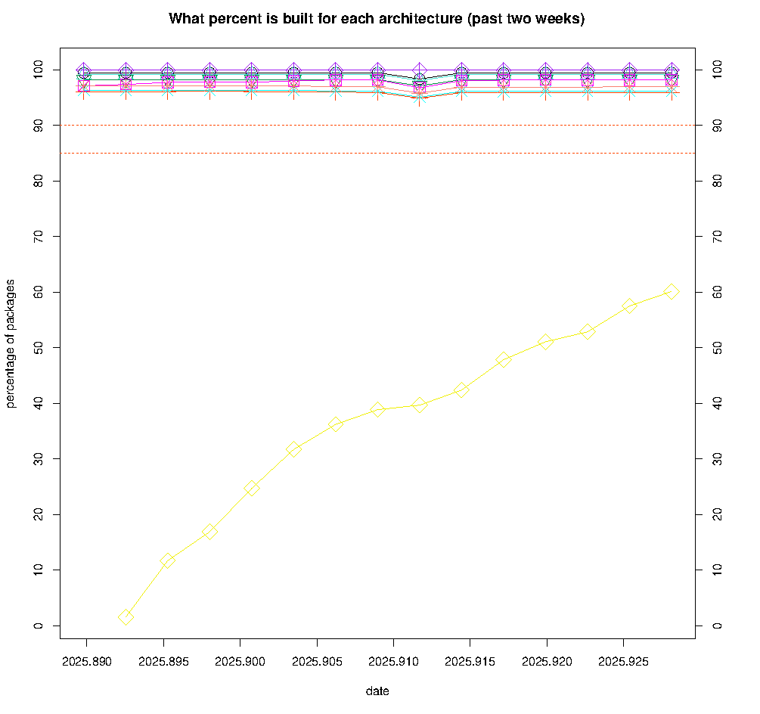
Debian
截至中国时间 1 月 2 日晚间，
重构进度 60%
  进度不及上期双周会预期，原因是两周前 xen0n 不知道该阶段所有成品都需要手工操作签名、上传
60%
白铭骢

Slide 17
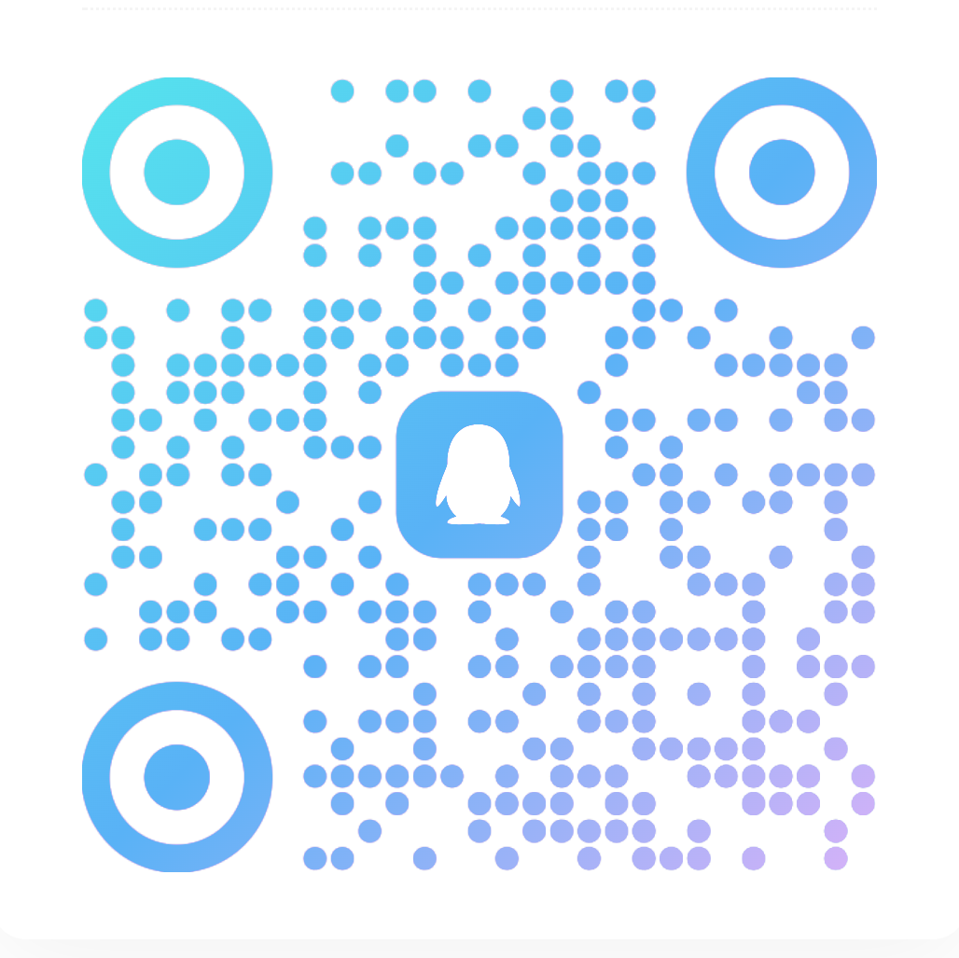
安同 OS
Linux 6.18 内核开放测试，近期将合并
  oma topics --opt-in linux-kernel-6.18.y
LoongGPU 1.0.2 及 LoongVPU 0.1.0 开放测试
  oma topics --opt-in loonggpu-1.0.2
  oma topics --opt-in loongvpu-0.1.0 && oma install loongvpu
  LoongGPU 更新可支持 LG110（常见于 7A2000 桥片）及 LG200
  显卡（常见于 2K3000/3B6000M）；LoongVPU 因为存在可用性问题，
  将晚于 GPU 驱动合并稳定源
  LoongVPU 仅引入了 2K3000/3B6000M 支持
Box64 测试预览源已上线（按需每小时更新）
  oma topics --opt-in box64-preview
近期已推送的其他重要更新：Mesa 25.3.2 及 OpenCV 4.12；ROCm 7.1.1 更新正在陆续推送
Python 3.14 推送前的前置组件更新正在陆续推送
白铭骢

Slide 18
安同 OS
本期安全更新（非预装软件未列出）
  Apache HTTP 服务器 (httpd) 2.4.66
    修复 Apache HTTP Sever 2.4.63 起披露的 13 个安全漏洞（含 1 个
    严重漏洞和 10 个高危漏洞）
  Firefox 及 Thunderbird 146.0.1
    修复 Mozilla 基金会第 2025-95 及 2025-98 号安全公告中披露的
    逾 10 个安全漏洞，含多个高危漏洞
  ImageMagick 6.9.13-37
    修复自 ImageMagick 6.9.13-16 以来的 10 个安全漏洞（含 4 个高危漏洞）
  libcaca 0.99.beta20
    修复 2 个高危和 1 个中危安全漏洞
  wolfSSL 5.8.4
    修复 5 个安全漏洞（含 1 个严重漏洞，1 个高危漏洞，3 个中危漏洞）
建议关注公众号“安同开源”或社区主页 (aosc.io) 新闻
白铭骢

Slide 19
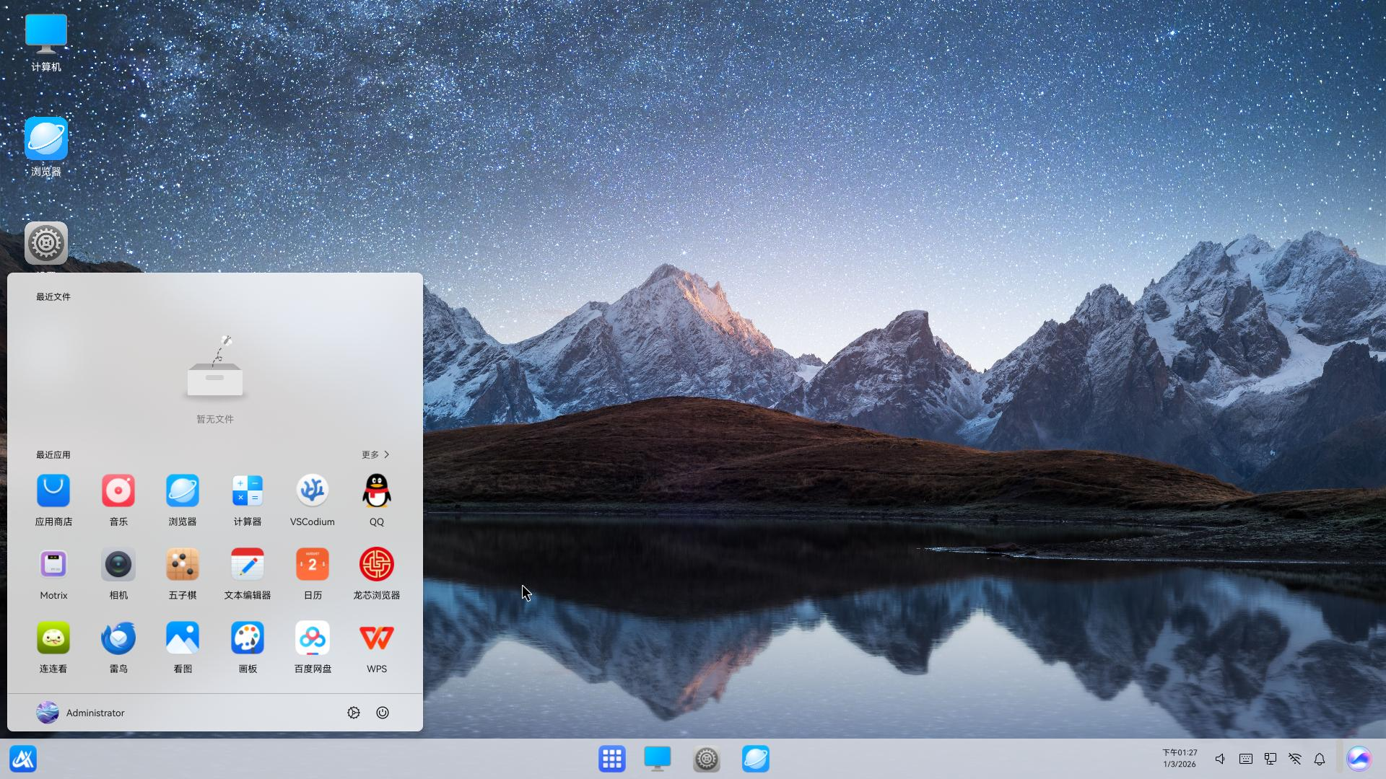
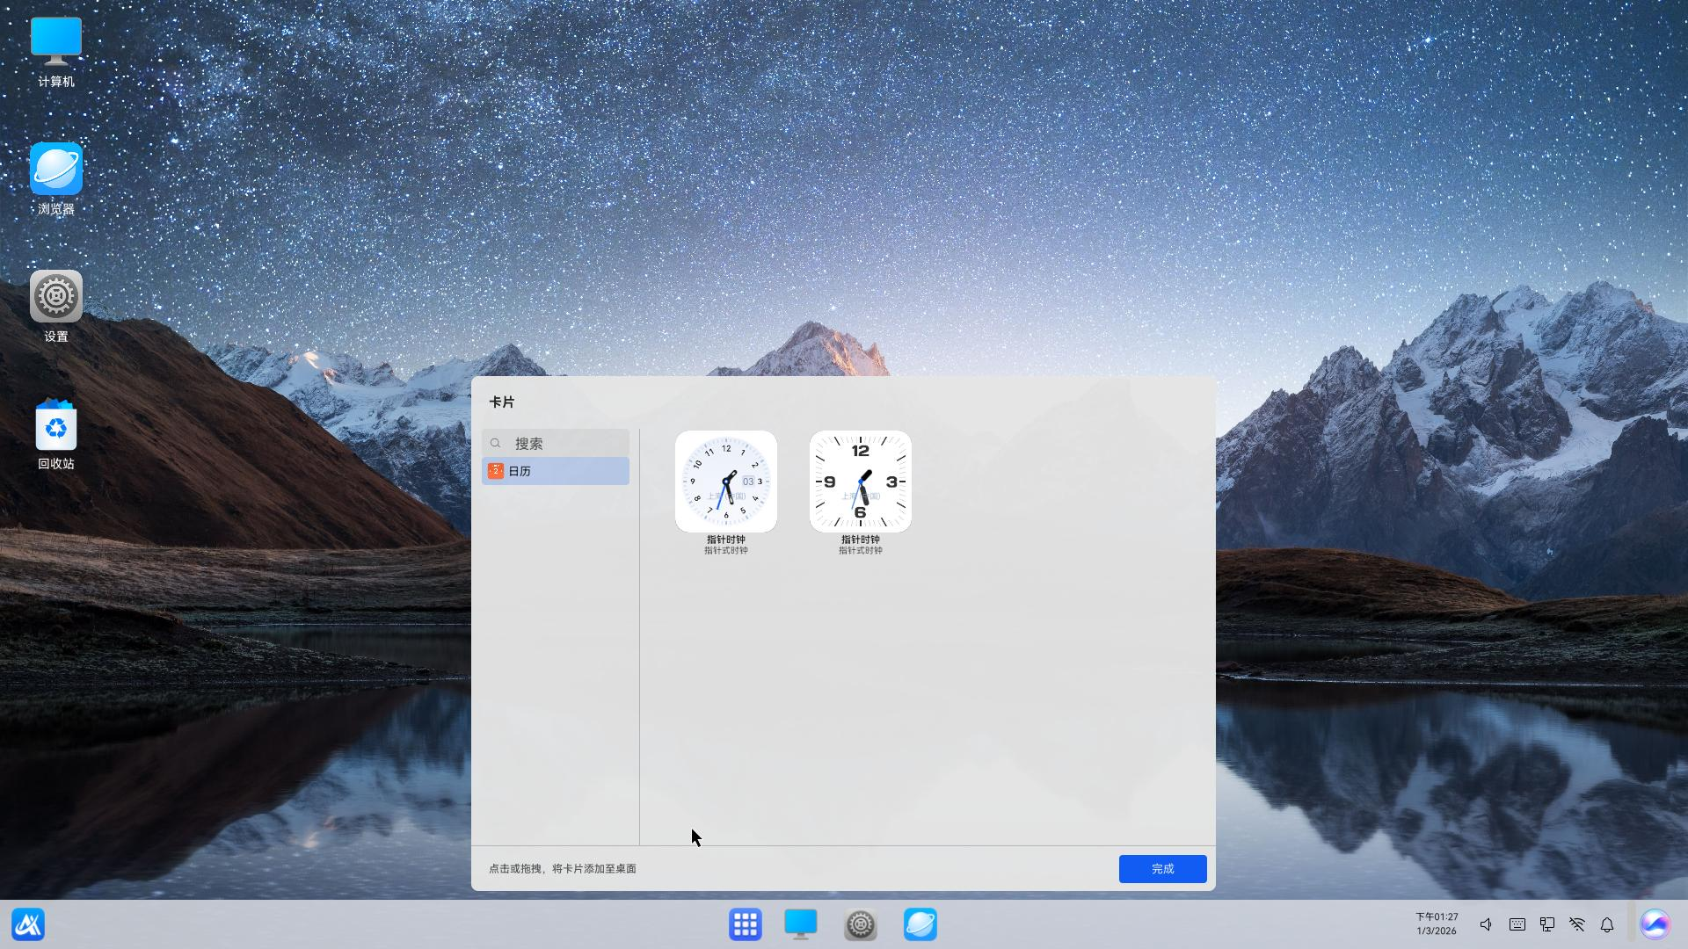
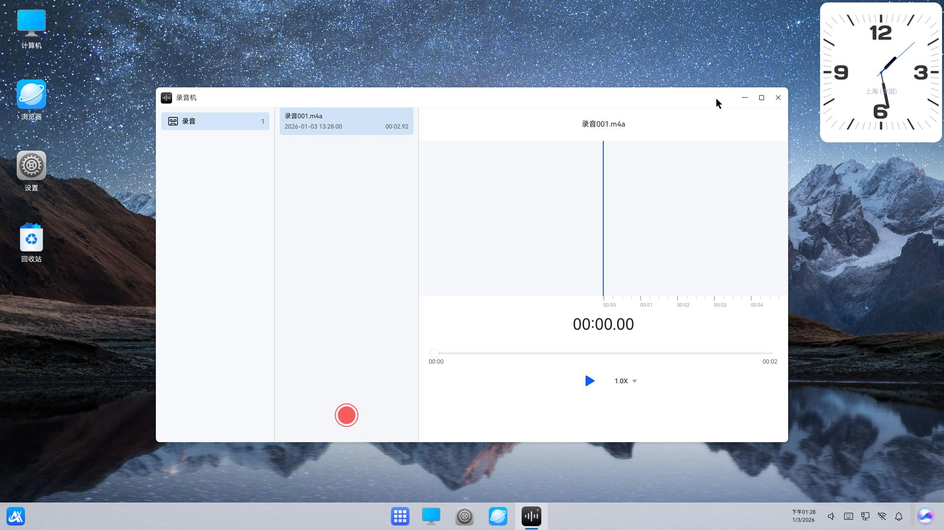
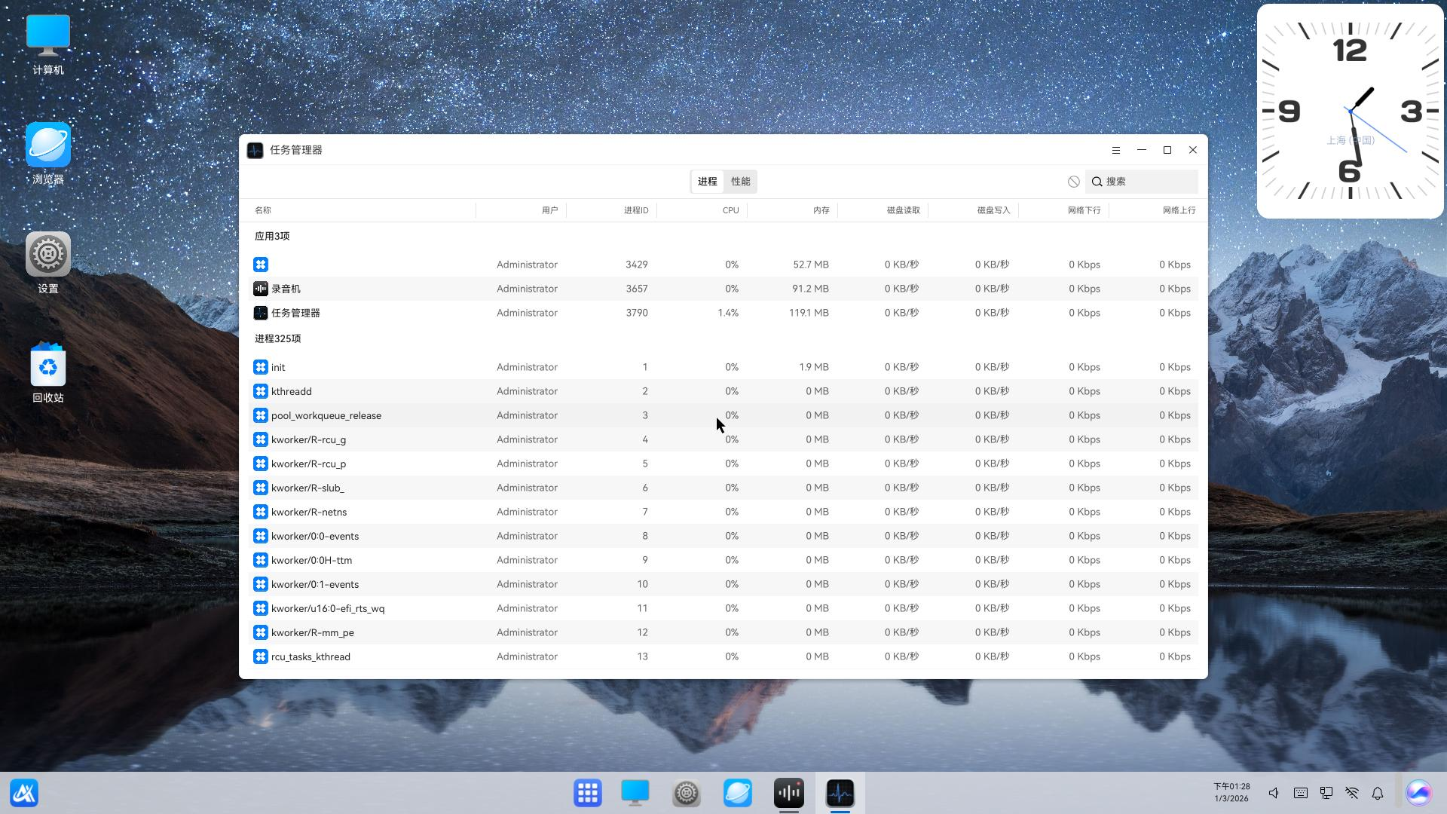
诚迈鸿志操作系统适配龙芯香橙派
CPU 机型适配
  适配 3A6000、2K3000、3B6000M CPU
  适配诚迈P1主机、香橙派、迷你主机、六联笔记本
功能更新
  任务管理器
  录屏
  相机
  录音机
  新的开始功能
  新的卡片中心和时钟卡片
王超

Slide 20
快速报告
应用程序动向

Slide 21
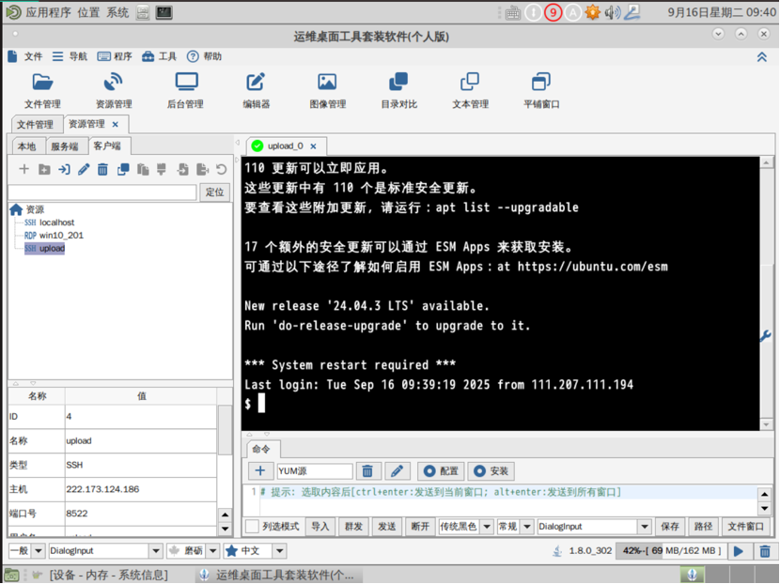
龙芯DESK工具集
DESK支持SSH的各种常规操作
历史记录
更换字体
....
DESK同时具备6个有用的特色功能

Slide 22
龙芯DESK工具集
DESK同时具备6个有用的特色功能
序号 | SSH的特色功能 | 具体功能
1 | 节点管理 | 1.支持不同实例直接的节点复制和粘贴 2.支持拖动分组 3.支持资源树加锁
2 | 图形化性能监控 | 图形化监控CPU\内存等系统信息
3 | 4种文件操作方式 | 1.远程和本地左右窗口模式2.终端和文件上下窗口模式3.字符文件窗口模式4.rz，sz方式
4 | 个性化脚本按钮 | 支持编辑脚本按钮，脚本按钮中带有参数
5 | SSH隧道 | 能够各种其他访问资源提供隧道
6 | 脚本编辑发送 | 支持选择发送，发送支持快捷键，支持多窗口发送

Slide 23
快速报告
社区事务

Slide 24
2026 龙架构许愿清单
借鉴隔壁的 RISC-V 许愿池这一已有数年历史的良性社区互动实践，现在，屏幕前的您也可以提交您在新的一年（2026）希望在龙架构社区看到的改变了！
  点此许愿：https://github.com/loongson-community/discussions/issues/110
白铭骢

Slide 25
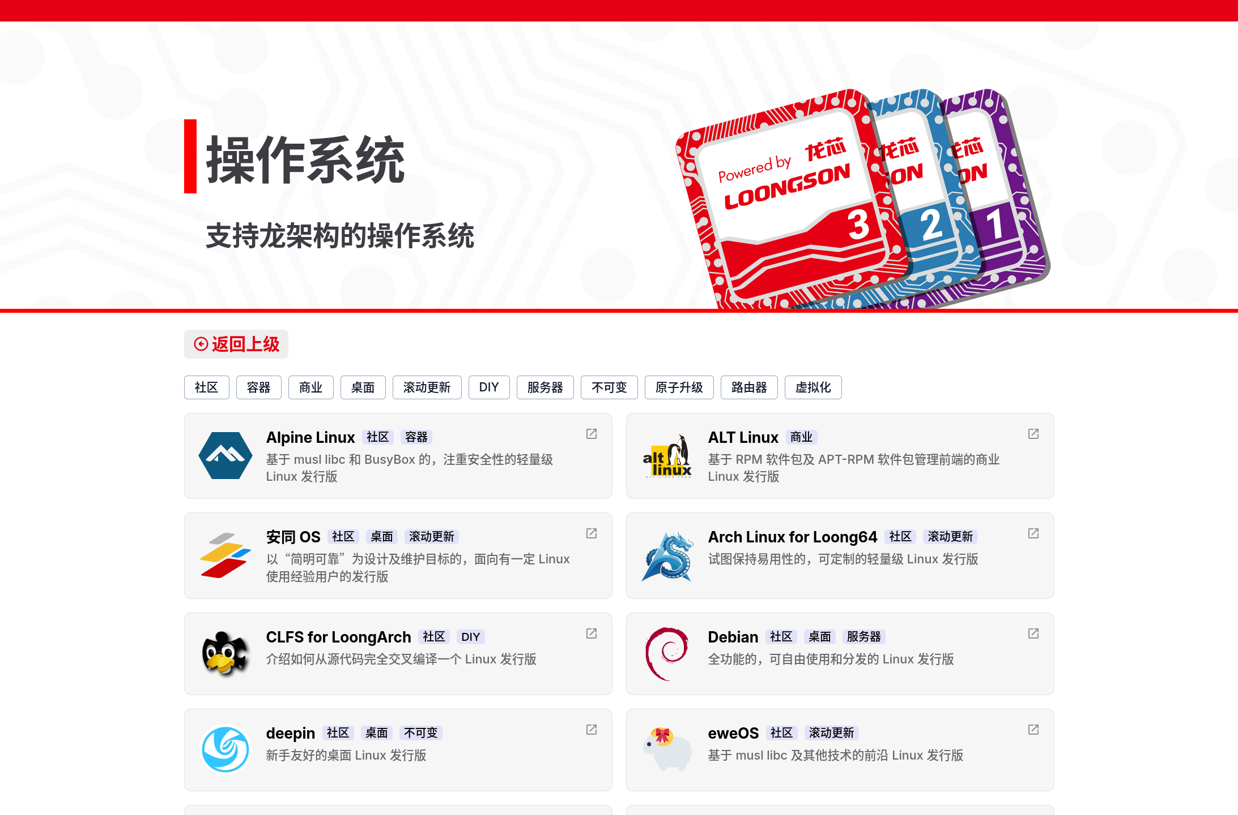
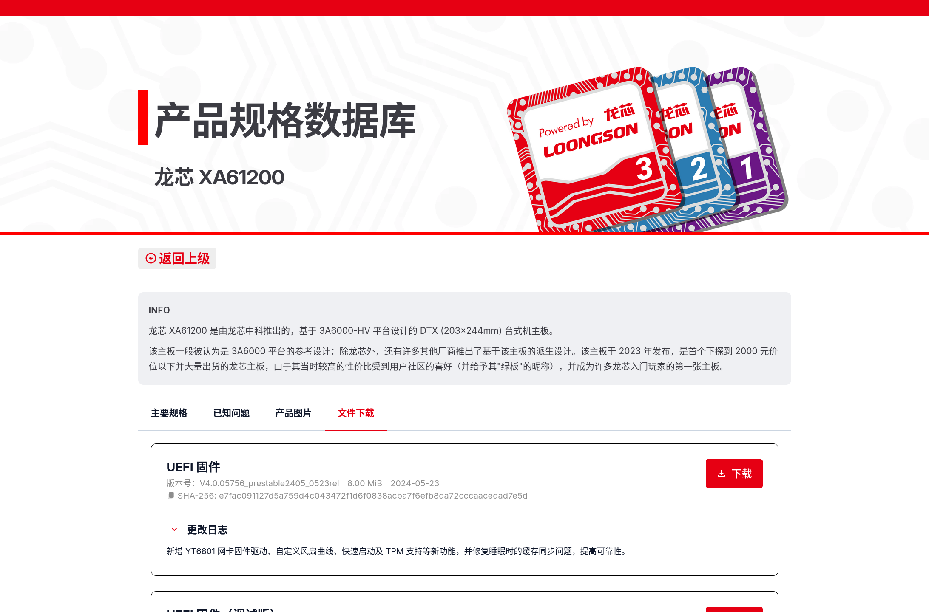
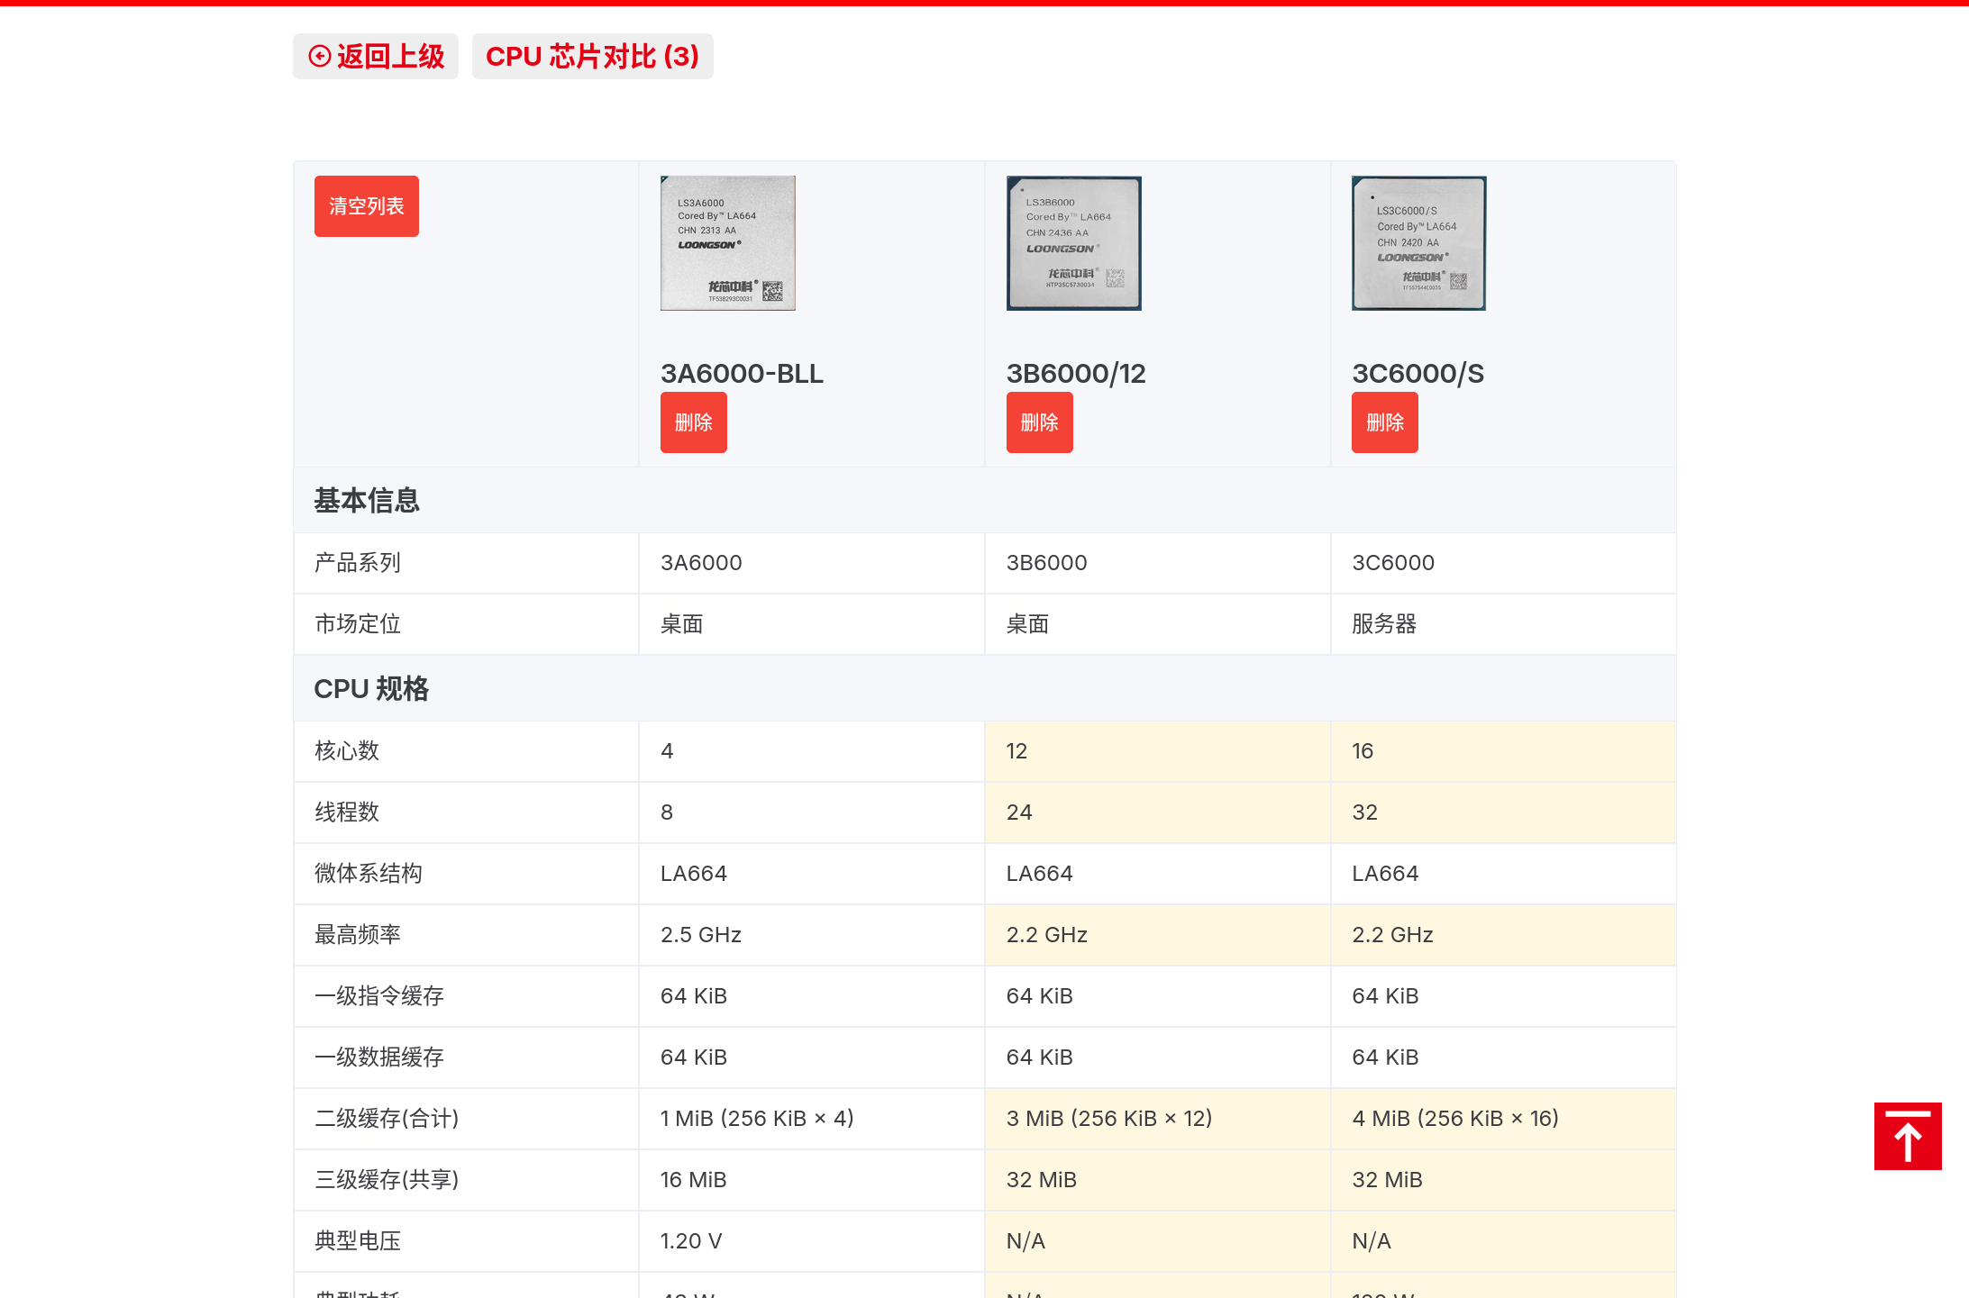
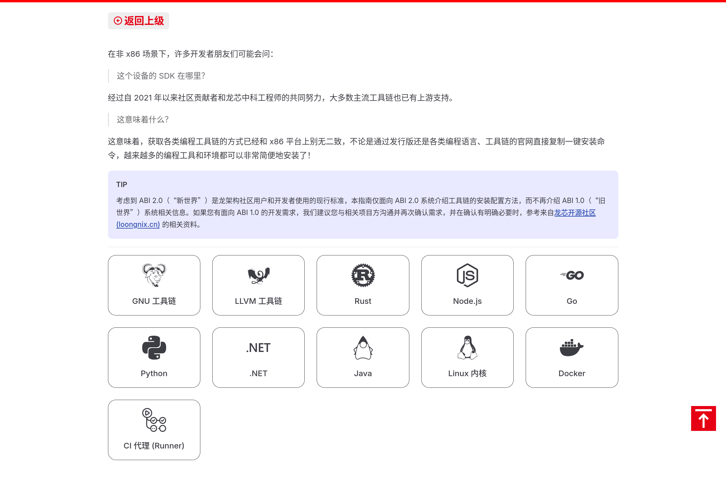
龙芯爱好者社区门户
操作系统指南
开发者指南，各类工具链及内核维护指南等
芯片规格数据库及对比功能
产品规格数据库提供固件等下载（陆续更新）
白铭骢

Slide 26


社区周边预告（及点子招募）
风衣及卫衣设计
  计划提供三种语言的风衣设计，卫衣通用
  是否考虑提供黑色底衫配色？
  风衣价格约 120-140 元，卫衣约 80-100 元
另：招募贴纸包设计点子
  计划设计一版 A4 大小的贴纸包
  除了龙芯 1、2 及 3 号徽标（不同大小？）外，各位还有什么点子？政治、拉踩题材除外
钥匙扣？冰箱贴？马克杯？鼠标垫？
上述周边计划春节前发货，请留意订购信息
白铭骢

Slide 27
问答环节
社区问答及意见反馈

Slide 28


